Slide 1
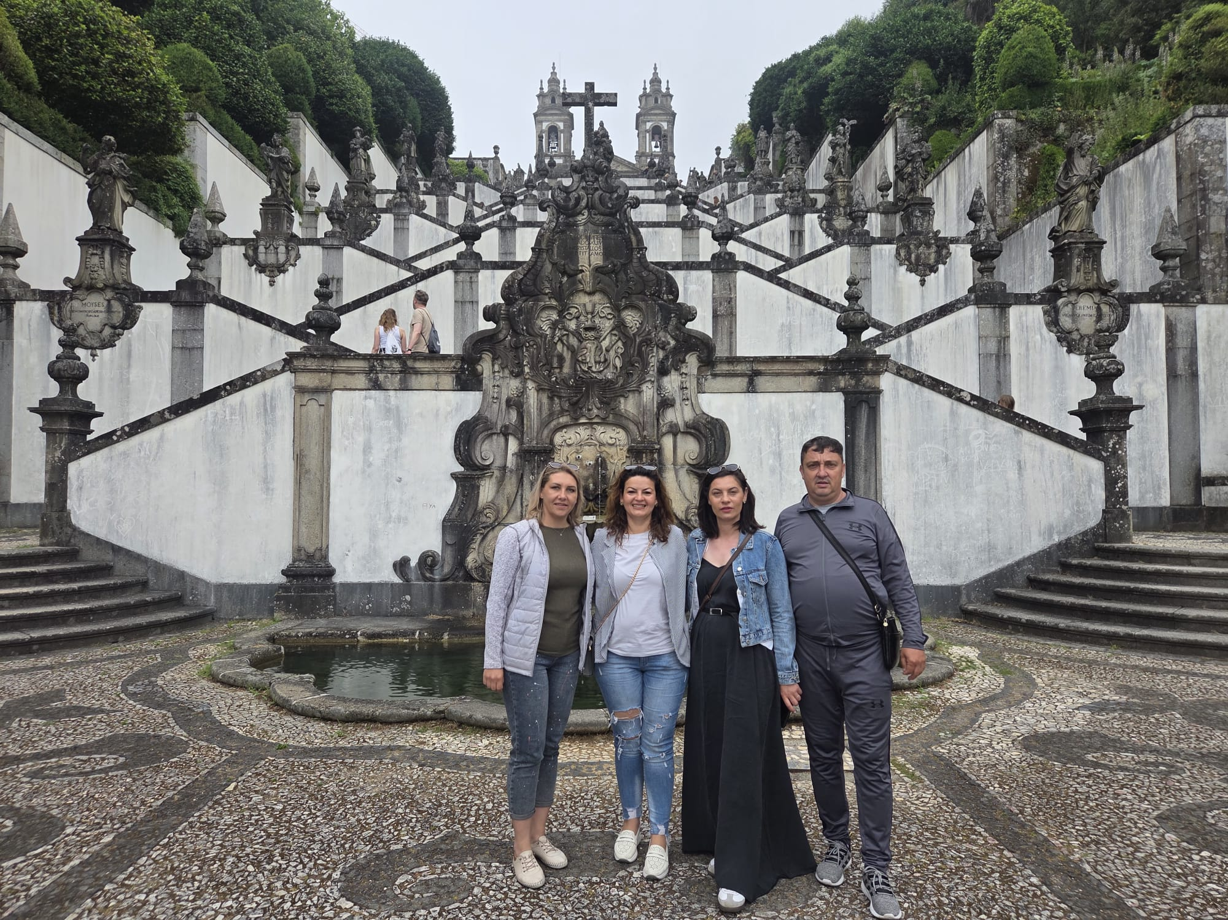
ERASMUS+ •
Experiență Erasmus+ la Porto
Creativitate • Interculturalitate • Inteligență artificială
PORTO • PORTUGALIA
1–5 iunie 2026
Pleșea George Cătălin
Pleșea Adina Cristina
Tuțu Maria Sorina
Berbece Anca Ștefania
Școala Gimnazială Măgura – Mihăești
Notes:
Bună ziua! Vă prezentăm experiența noastră Erasmus+ din Porto, Portugalia, desfășurată în perioada 1–5 iunie 2026. Patru cadre didactice au participat la două cursuri complementare: trei colegi la Creativity and Interculturality, iar Pleșea George Cătălin la AI Red: Empowering the 21st Century Teacher.

Slide 2
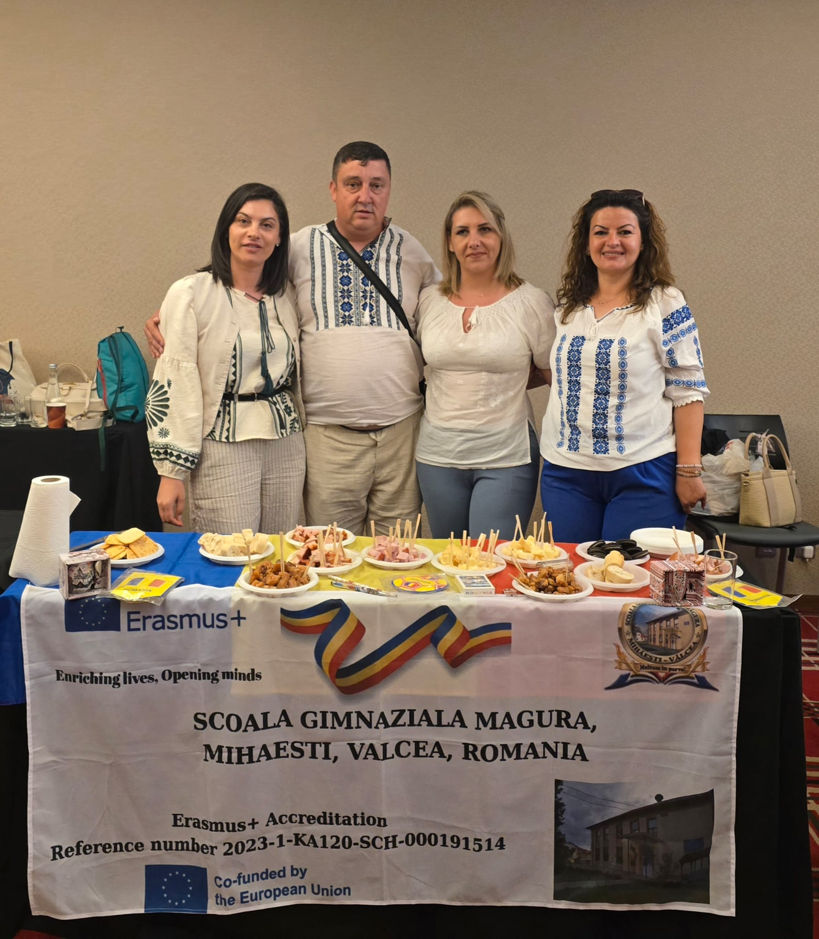
CONTEXTUL MOBILITĂȚII
Patru profesori, două cursuri, aceeași experiență europeană
CINE • UNDE • CÂND
Porto, Portugalia
1–5 iunie 2026
• Pleșea Adina Cristina — Creativity and Interculturality
• Tuțu Maria Sorina — Creativity and Interculturality
• Berbece Anca Ștefania — Creativity and Interculturality
• Pleșea George Cătălin — AI Red: Empowering the 21st Century Teacher
Participare într-o comunitate internațională de învățare, alături de profesori din mai multe țări europene.
2/12
Notes:
Mobilitatea ne-a oferit nu doar două cursuri, ci și o experiență europeană de învățare. Am lucrat alături de participanți din mai multe țări și am observat cât de mult pot contribui diversitatea culturală, schimbul de idei și colaborarea la dezvoltarea profesională. Cele două formări au avut direcții diferite, dar s-au întâlnit într-un punct comun: profesorul are nevoie de metode creative, competențe interculturale și utilizarea responsabilă a tehnologiei.

Slide 3
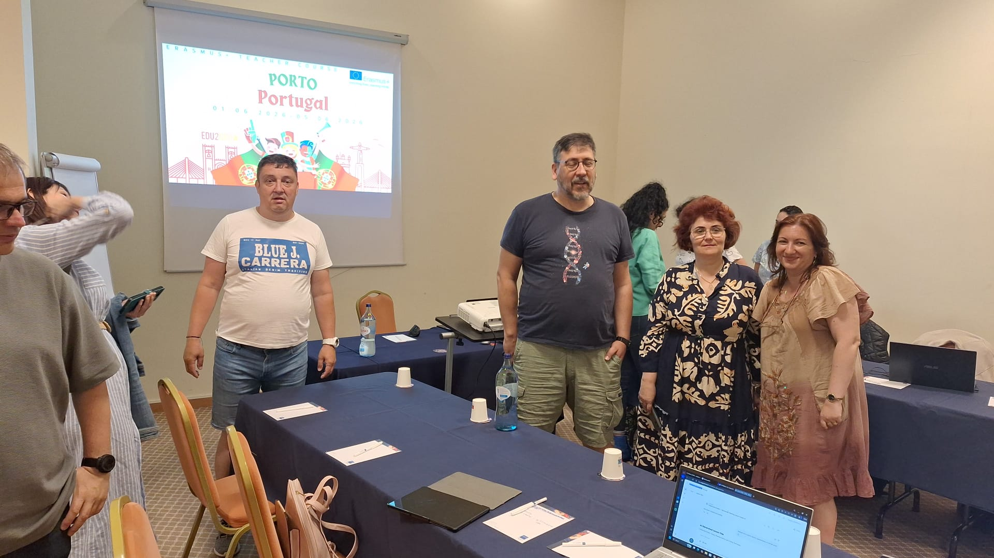
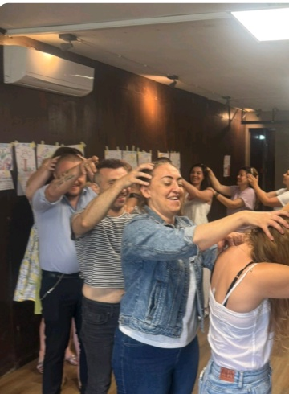
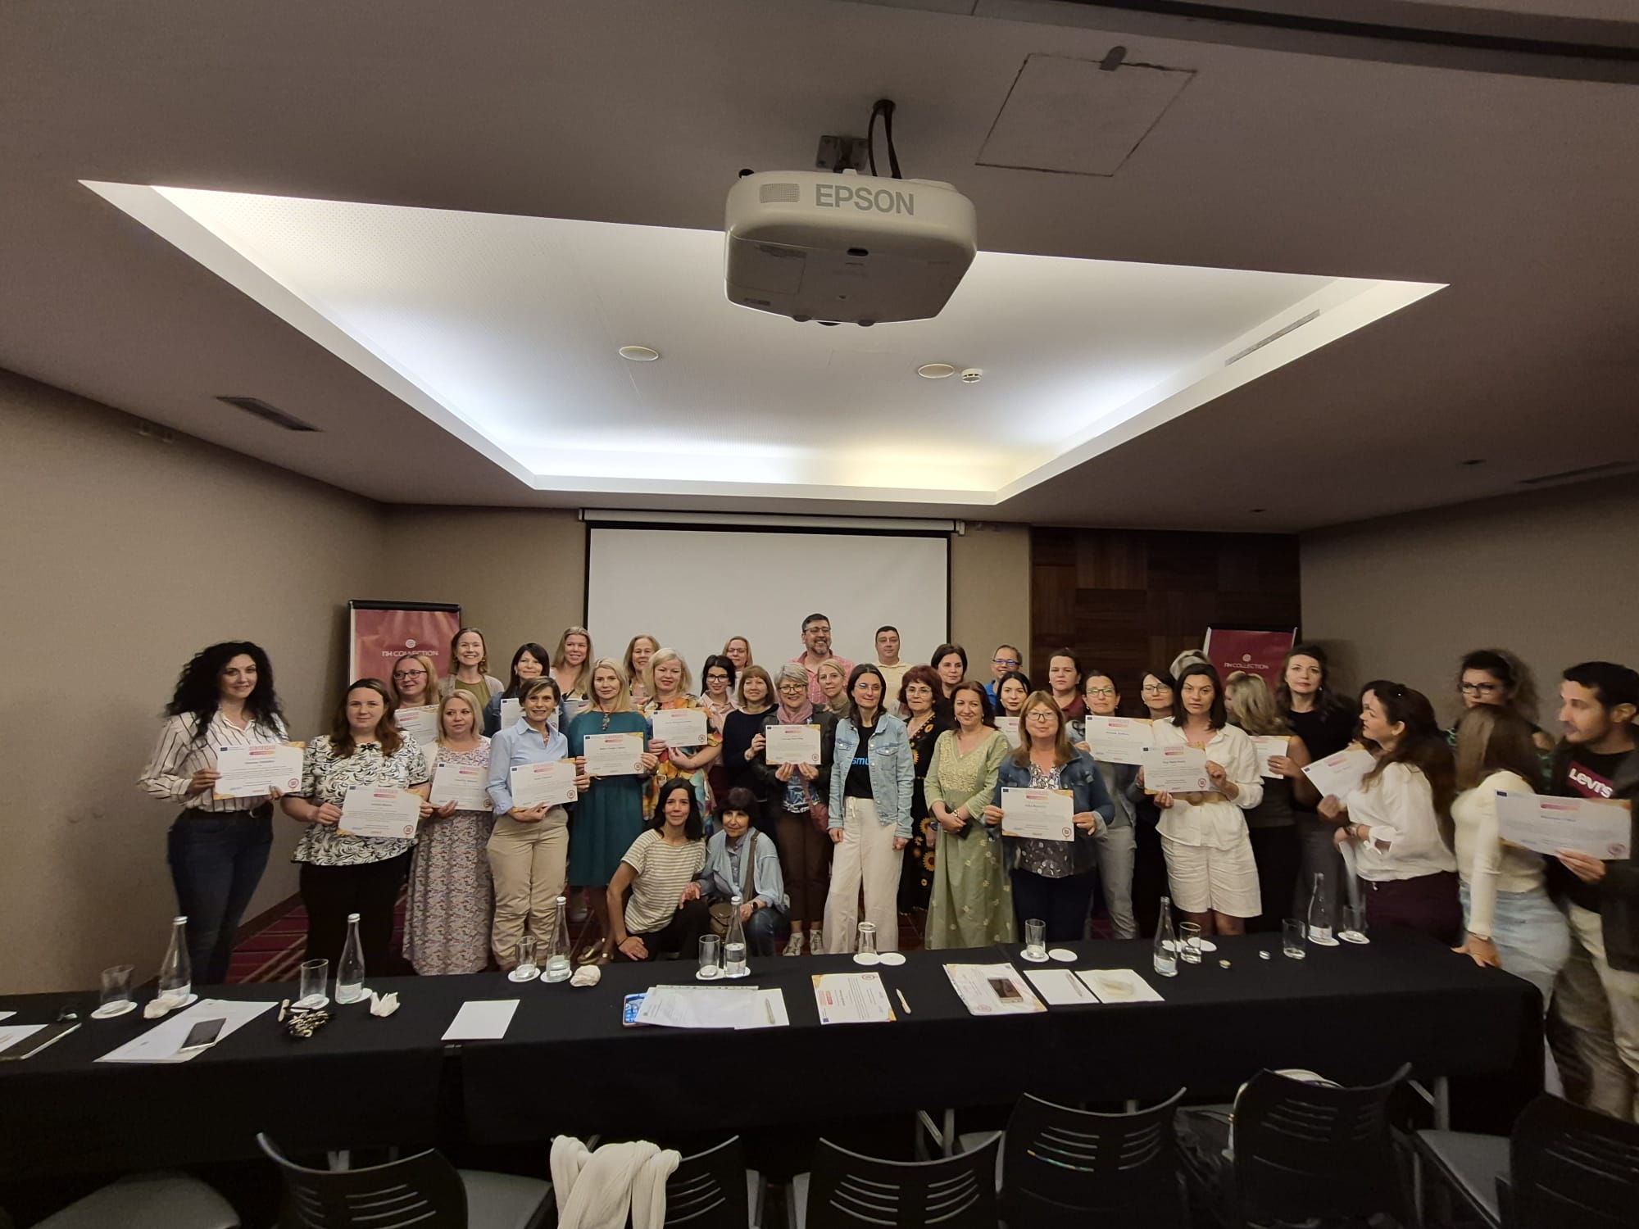
CURSUL 1 • CREATIVITY AND INTERCULTURALITY
Învățarea prin metode nonformale
CE AM DESCOPERIT
• Icebreakere și jocuri de cunoaștere
• Exerciții de cooperare și încredere
• Comunicare și empatie
• Stereotipuri, prejudecăți și perspective culturale
• Brainstorming, brainwriting și hărți mentale
• Povești și activități care stimulează imaginația
Un climat sigur și colaborativ îi ajută pe elevi să participe, să experimenteze și să învețe unii de la alții.
Metodele sunt ușor de adaptat vârstei elevilor și disciplinei.
3/12
Notes:
La cursul Creativity and Interculturality, accentul a fost pus pe învățarea nonformală. Am experimentat direct icebreakere, jocuri de încredere, exerciții de cooperare și activități care dezvoltă comunicarea și empatia. Un element important a fost lucrul cu stereotipurile și perspectivele culturale. Am înțeles că metoda nu este un scop în sine: ea trebuie să creeze un climat în care elevul se simte în siguranță și are curajul să participe.

Slide 4
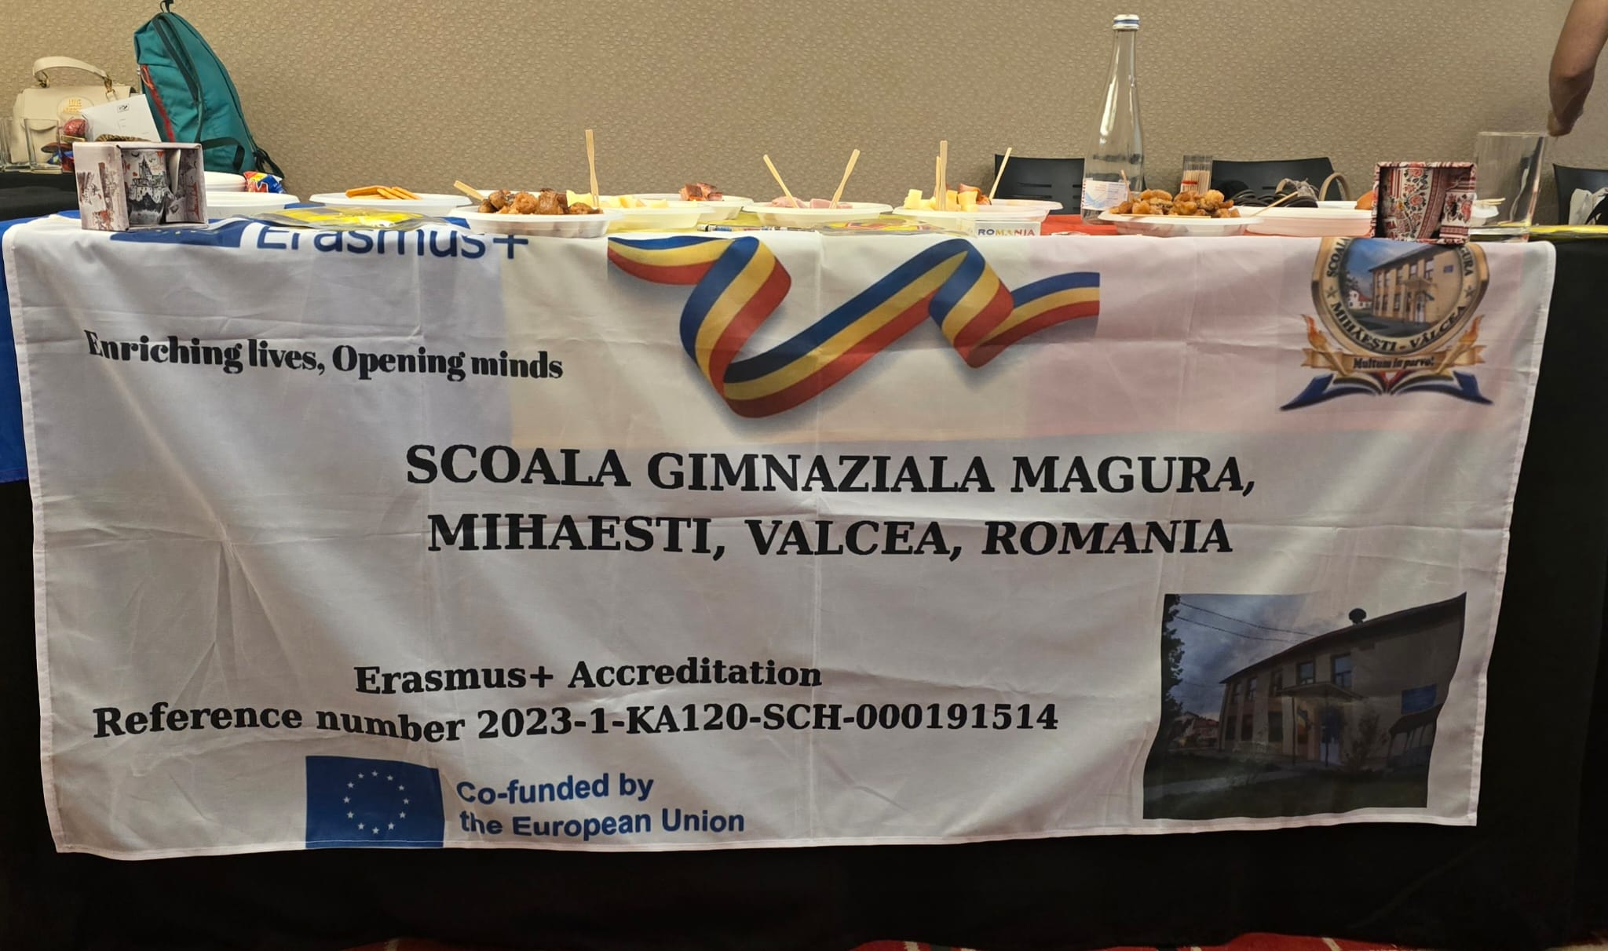
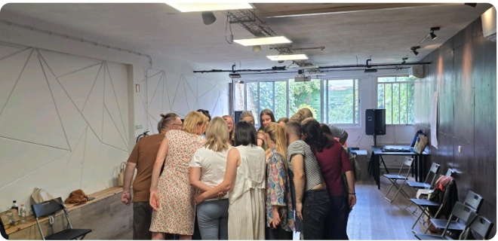
CURSUL 1 • PRACTICĂ
Jocul devine instrument de învățare
Cooperare • încredere • comunicare
Participare activă • roluri • soluții
4/12
Notes:
Am observat că jocul poate avea o funcție educațională foarte clară. Prin activități scurte, elevii pot exersa comunicarea, negocierea, asumarea unui rol și rezolvarea unei probleme împreună. Pentru noi, valoarea acestor metode este și faptul că ele pot fi introduse fără resurse complicate: importantă este regula jocului și obiectivul de învățare.

Slide 5
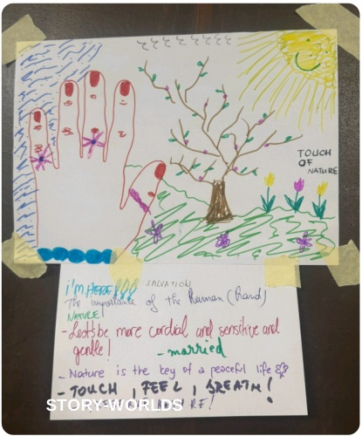
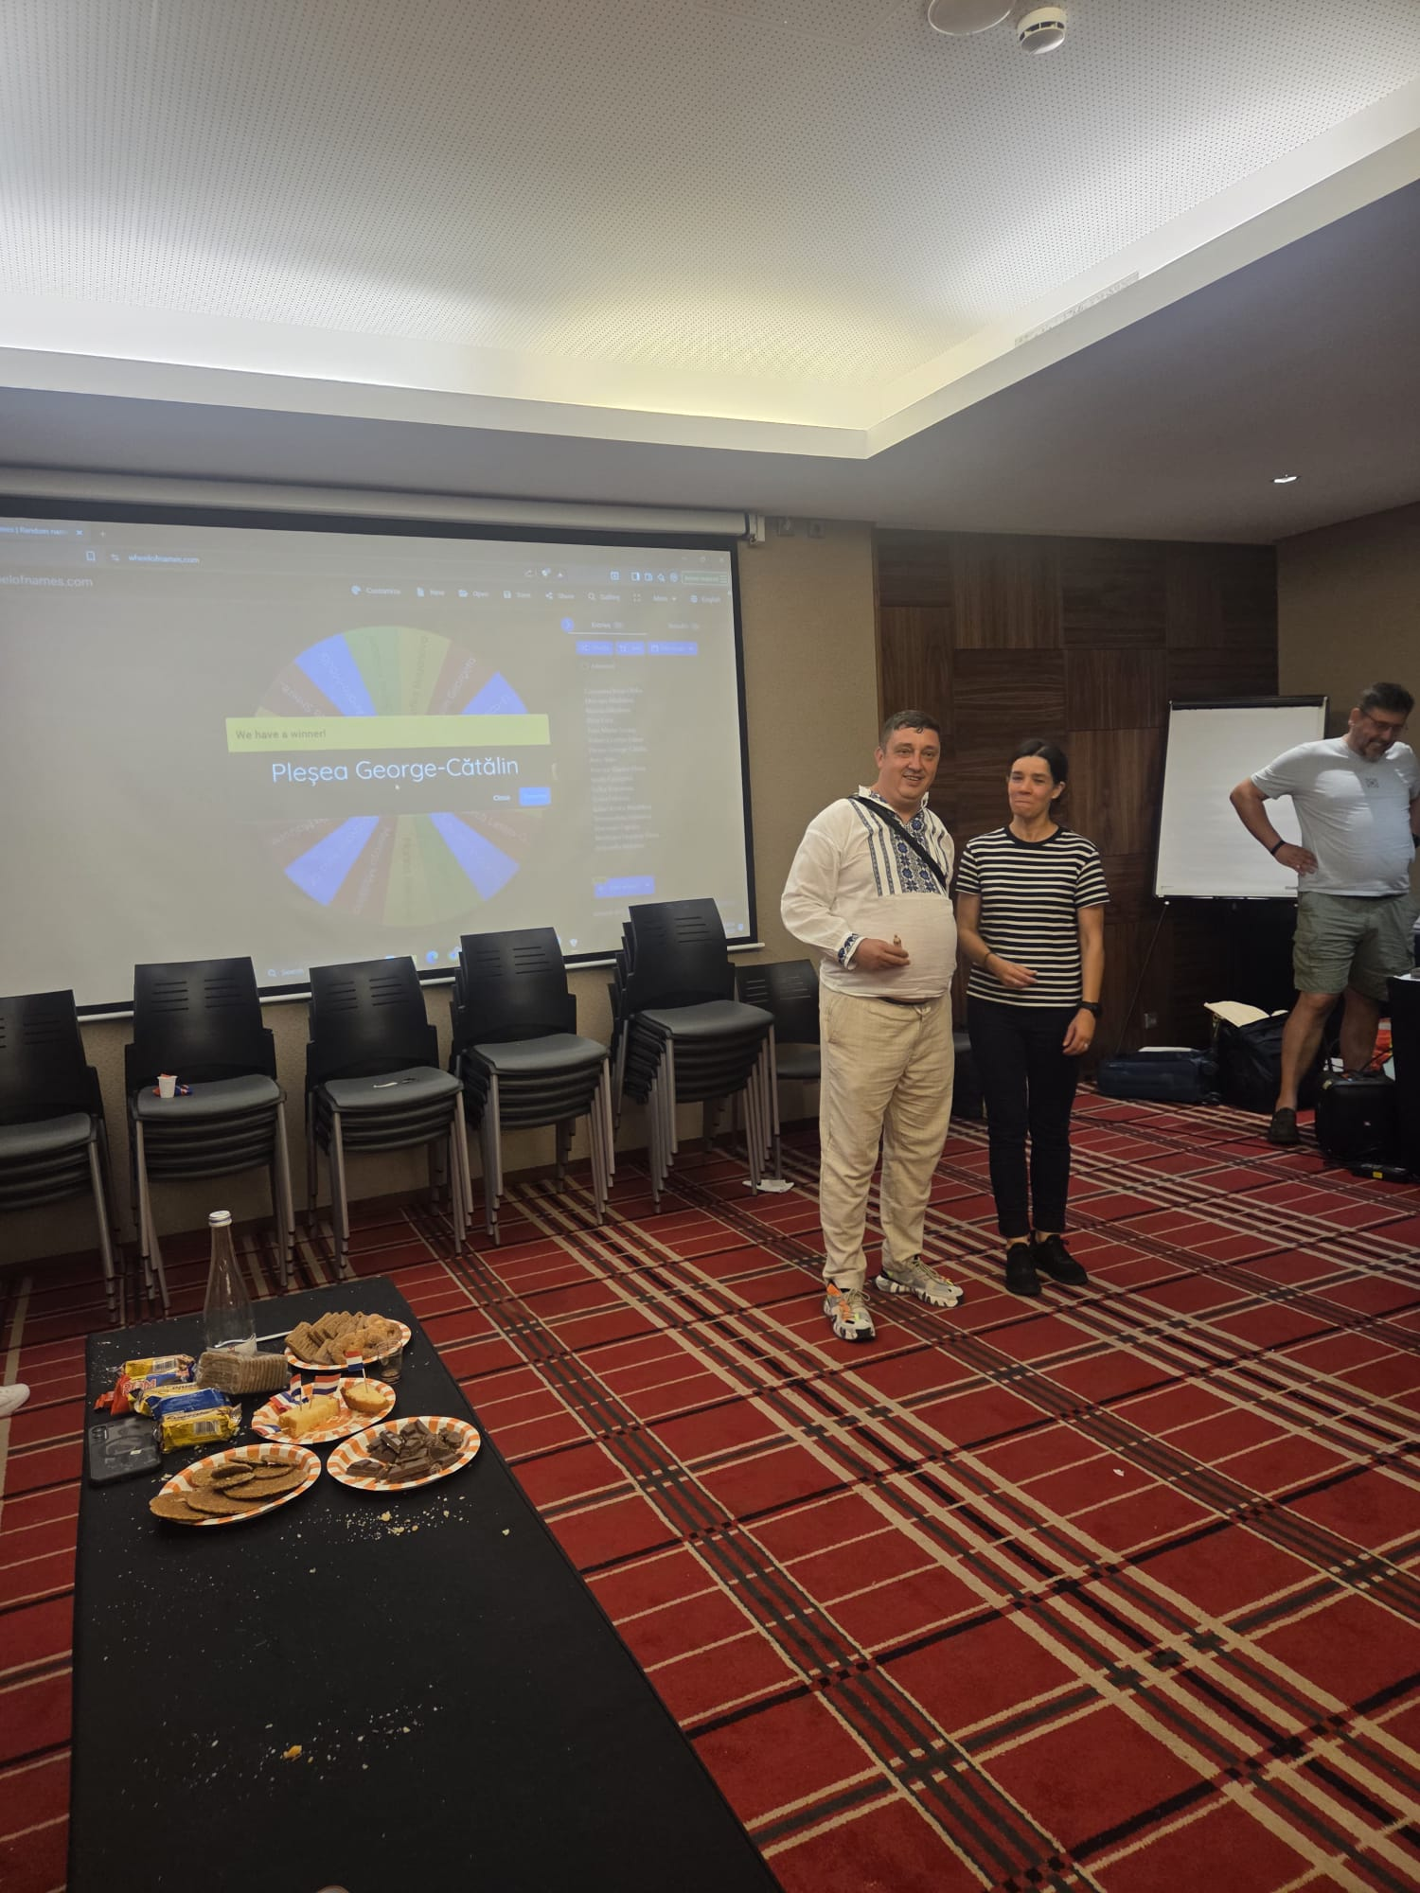
CREATIVITATE APLICATĂ
De la idei individuale la povești construite împreună
BRAINSTORMING
HARTĂ MENTALĂ
5/12
Notes:
Un alt aspect important a fost creativitatea aplicată. Am lucrat cu brainstorming, story-worlds și hărți mentale. Produsele vizuale au devenit puncte de plecare pentru exprimarea emoțiilor, construirea poveștilor și interpretarea unei teme din perspective diferite. Aceste tehnici pot fi folosite la limba română, limbi străine, istorie, arte sau chiar în activități interdisciplinare.

Slide 6
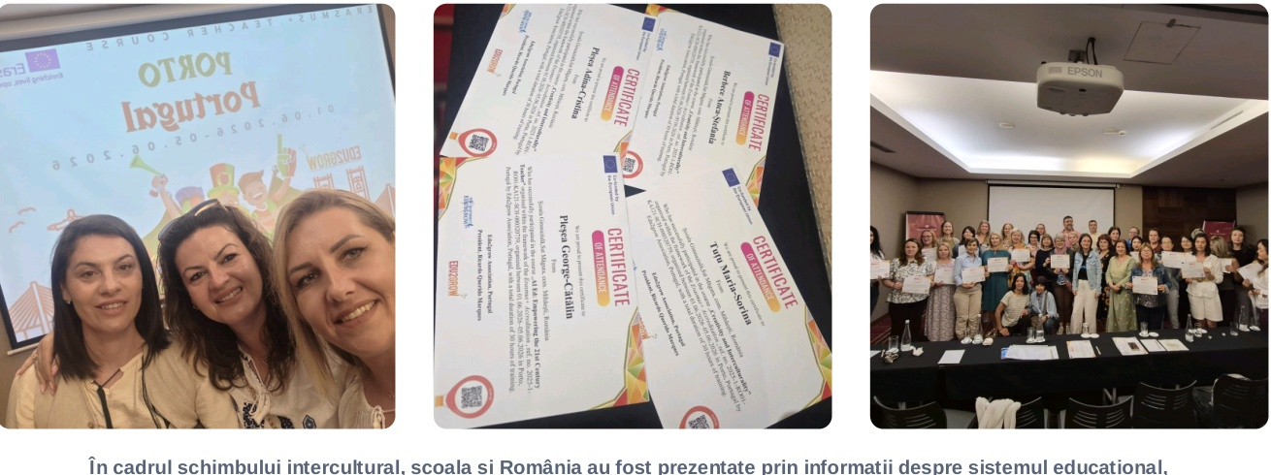
DIMENSIUNEA INTERCULTURALĂ
Diversitatea s-a transformat în dialog și apropiere
AM ÎNVĂȚAT SĂ...
• ascultăm fără prejudecăți
• respectăm perspective diferite
• căutăm valori și experiențe comune
6/12
Notes:
Componenta interculturală ne-a arătat că diversitatea poate deveni o resursă pedagogică. Masa interculturală a reunit tradiții, preparate și simboluri din mai multe țări, iar discuțiile ne-au ajutat să identificăm atât diferențe, cât și valori comune. Pentru școală, această experiență înseamnă activități care îi învață pe elevi să asculte, să pună întrebări și să privească aceeași situație din mai multe perspective.

Slide 7
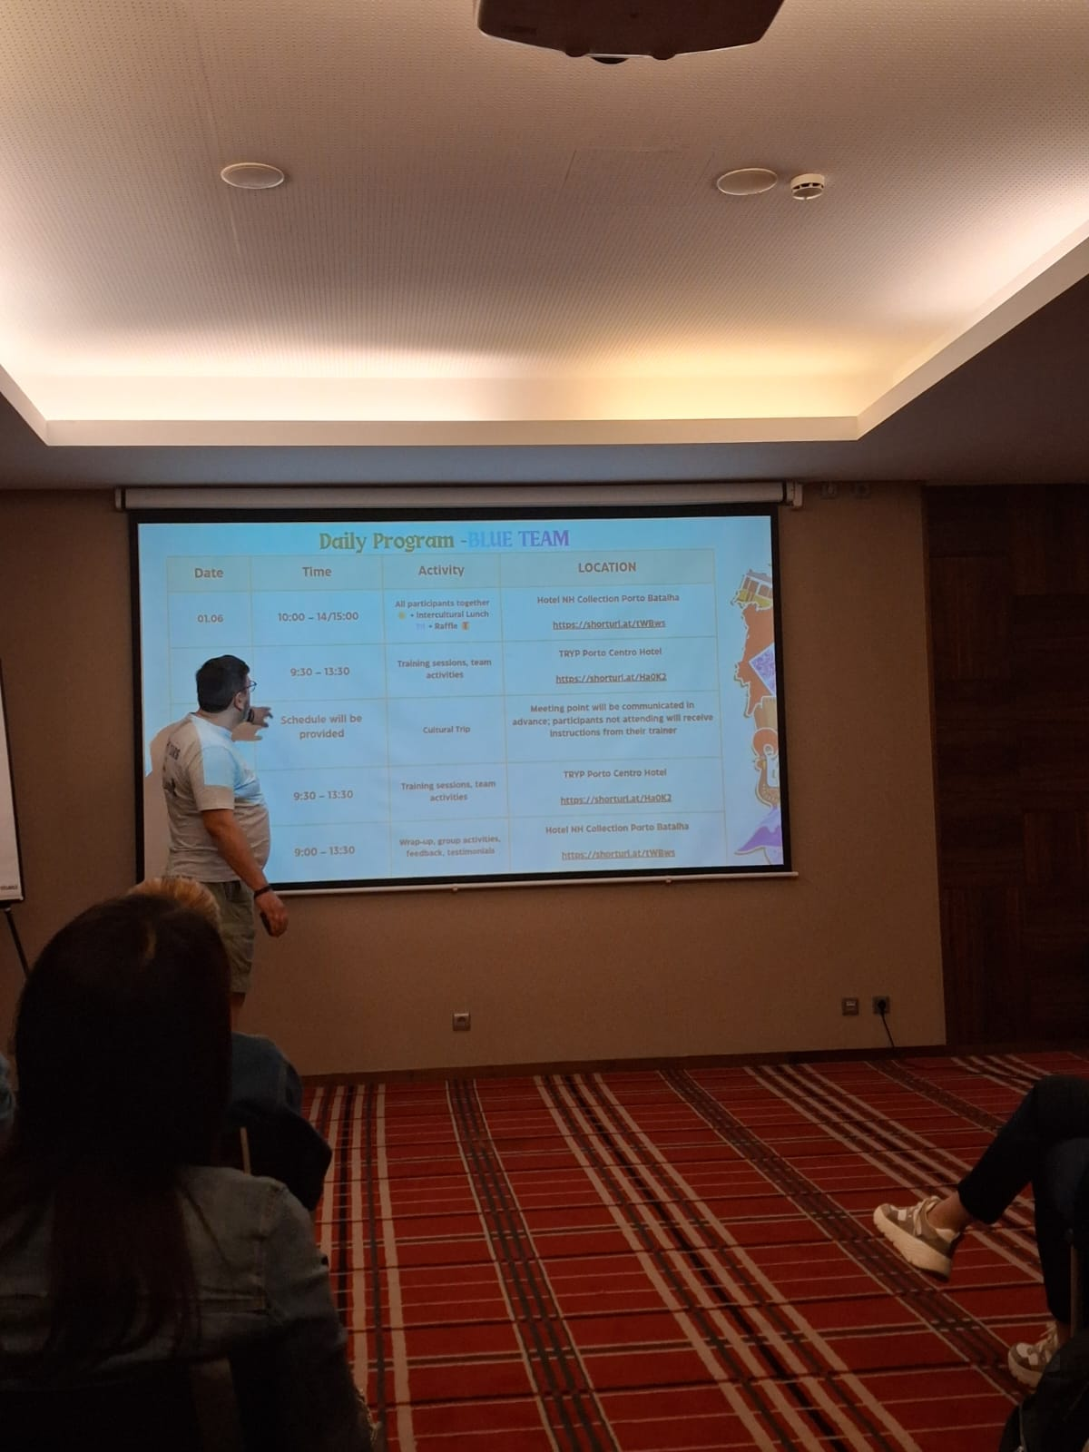
CURSUL 2 • AI RED
Empowering the 21st Century Teacher
Pleșea George Cătălin
Direcții de formare
• Inteligența artificială ca sprijin pentru profesor
• Formularea unor prompturi clare
• Crearea și adaptarea materialelor educaționale
• Personalizarea activităților
• Verificarea și corectarea conținutului generat
• Etică, confidențialitate și gândire critică
7/12
Notes:
Al doilea curs, AI Red: Empowering the 21st Century Teacher, a fost urmat de Pleșea George Cătălin. Accentul a fost pus pe utilizarea inteligenței artificiale ca instrument de sprijin pentru profesor. Am lucrat cu formularea prompturilor, crearea și adaptarea materialelor și personalizarea activităților. La fel de importantă a fost partea de responsabilitate: conținutul generat trebuie verificat, iar utilizarea AI trebuie să țină cont de etică, confidențialitate și dezvoltarea gândirii critice.

Slide 8
AI RED • APLICARE
De la un prompt bun la un material educațional util
UN FLUX SIMPLU
1
Definește obiectivul
2
Formulează promptul
3
Generează și adaptează
4
Verifică informația
5
Aplică și reflectează
AI nu înlocuiește profesorul. Îl poate ajuta să economisească timp și să creeze variante adaptate nevoilor elevilor.
8/12
Notes:
Un principiu pe care îl putem transfera imediat este fluxul de lucru: stabilim obiectivul, formulăm un prompt clar, generăm o variantă, verificăm informația și apoi adaptăm materialul la clasa noastră. Valoarea nu este în simpla generare a unui text, ci în capacitatea profesorului de a evalua rezultatul și de a-l transforma într-o activitate relevantă pentru elevi.

Slide 9
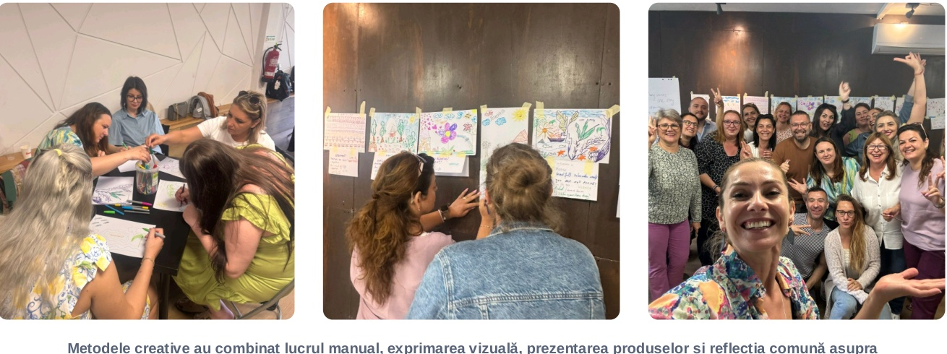
TRANSFER ÎN ȘCOALĂ
Ce rămâne după mobilitate?
• jocuri și activități creative la clasă
• metode pentru comunicare, empatie și cooperare
• activități interculturale
• materiale educaționale adaptate cu sprijinul AI
• ateliere de diseminare pentru colegi
• noi idei pentru proiecte Erasmus+
9/12
Notes:
Pentru noi, diseminarea nu înseamnă doar să povestim ce am făcut la Porto. Experiența devine valoroasă atunci când produce schimbări concrete în școală. Vom putea folosi jocuri și metode creative la clasă, activități pentru comunicare și empatie, abordări interculturale și, acolo unde este potrivit, instrumente AI pentru pregătirea materialelor. De asemenea, vrem să împărtășim aceste idei cu colegii prin activități de diseminare.

Slide 10
MOMENTE DIN MOBILITATE
10/12
Învățare, colaborare și apartenență europeană
Oameni • idei • practică • experiențe culturale
Notes:
Această fotografie de grup surprinde una dintre ideile importante ale mobilității: învățarea nu s-a desfășurat izolat, ci într-o comunitate internațională de profesori. Am avut ocazia să lucrăm împreună, să schimbăm idei și să vedem cum aceleași provocări educaționale pot primi răspunsuri diferite, în funcție de experiența și cultura fiecăruia. Fotografia din Porto completează această imagine prin dimensiunea culturală a mobilității, iar fotografia din sala de curs ne readuce la componenta de formare. Pentru noi, aceste momente sunt importante deoarece arată legătura dintre formarea profesională, colaborare și experiența europeană.

Slide 11
DE LA PORTO LA CLASĂ
11/12
Trei direcții pe care le putem transforma în practică
1 • JOC ȘI COOPERARE
Pornim lecția cu un icebreaker, un joc de încredere sau o sarcină de echipă. Elevii comunică, negociază și își asumă roluri.
2 • CREATIVITATE ȘI DIALOG
Folosim brainstorming, story-worlds și hărți mentale pentru a construi idei, povești și interpretări din perspective diferite.
3 • AI CU RESPONSABILITATE
Stabilim obiectivul, formulăm promptul, generăm o variantă, verificăm informația și adaptăm materialul la nevoile clasei.
Notes:
Dacă ar fi să reducem experiența de la Porto la trei direcții concrete, acestea ar fi jocul și cooperarea, creativitatea și dialogul intercultural, respectiv utilizarea responsabilă a inteligenței artificiale. Prima direcție ne ajută să construim participarea elevilor prin activități scurte și clare. A doua ne oferă tehnici prin care elevii pot genera și organiza idei, pot construi povești și pot privi o temă din perspective diferite. A treia ne arată că AI poate economisi timp și poate susține personalizarea, dar numai dacă profesorul stabilește obiectivul, formulează cerința, verifică informația și adaptează rezultatul. Aceste trei direcții pot deveni puncte de plecare pentru activități și pentru schimbul de bune practici în școală.

Slide 12
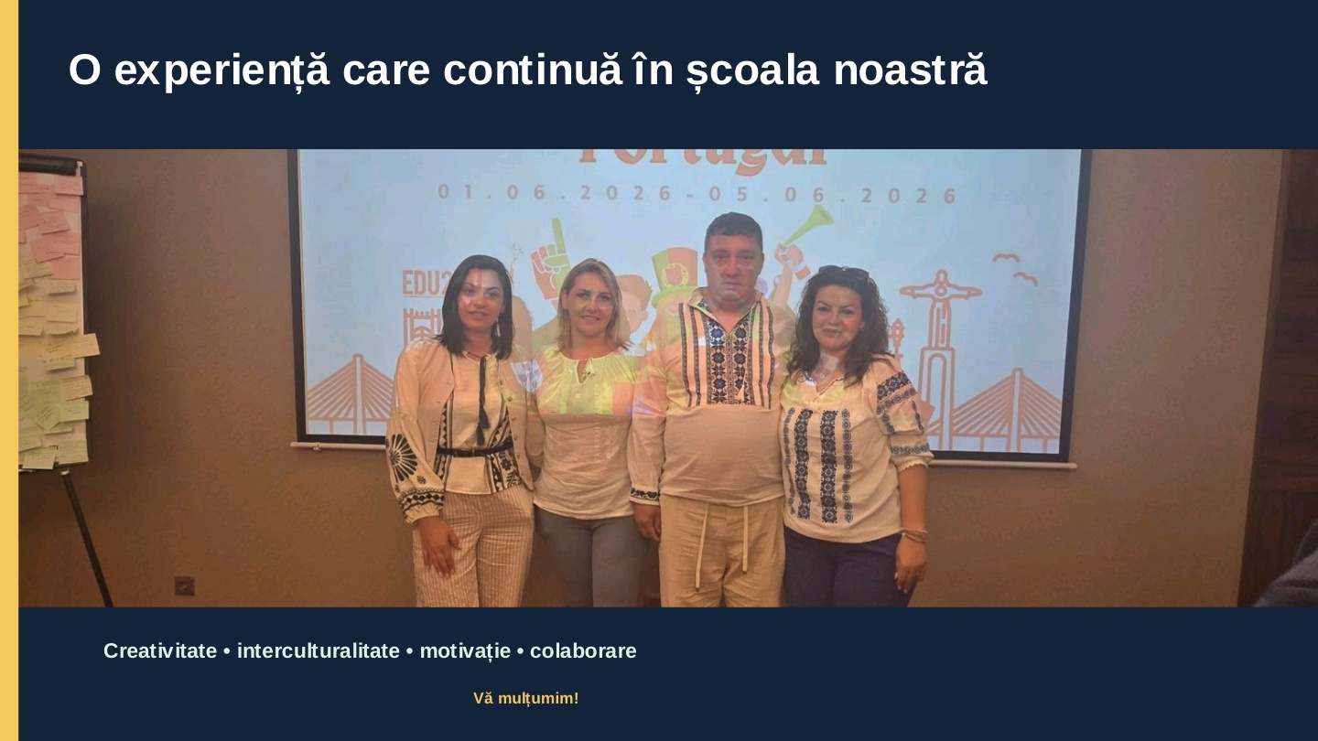
12/12
CONCLUZIE
O experiență care continuă în școala noastră
Creativitate • Interculturalitate • Motivație • Colaborare
Vă mulțumim!
Pleșea Adina Cristina • Tuțu Maria Sorina • Berbece Anca Ștefania • Pleșea George Cătălin
Notes:
În încheiere, cele două cursuri ne-au oferit instrumente diferite, dar complementare. Creativity and Interculturality ne-a arătat cum putem învăța prin joc, cooperare, creativitate și dialog intercultural. AI Red ne-a oferit repere pentru folosirea responsabilă a inteligenței artificiale în activitatea profesorului. Cel mai important rezultat este transferul: ceea ce am învățat la Porto poate deveni parte din lecțiile, proiectele și colaborarea din școala noastră. Nu plecăm doar cu amintiri, ci cu idei pe care le putem testa, adapta și împărtăși. Vă mulțumim!

